Slide 1
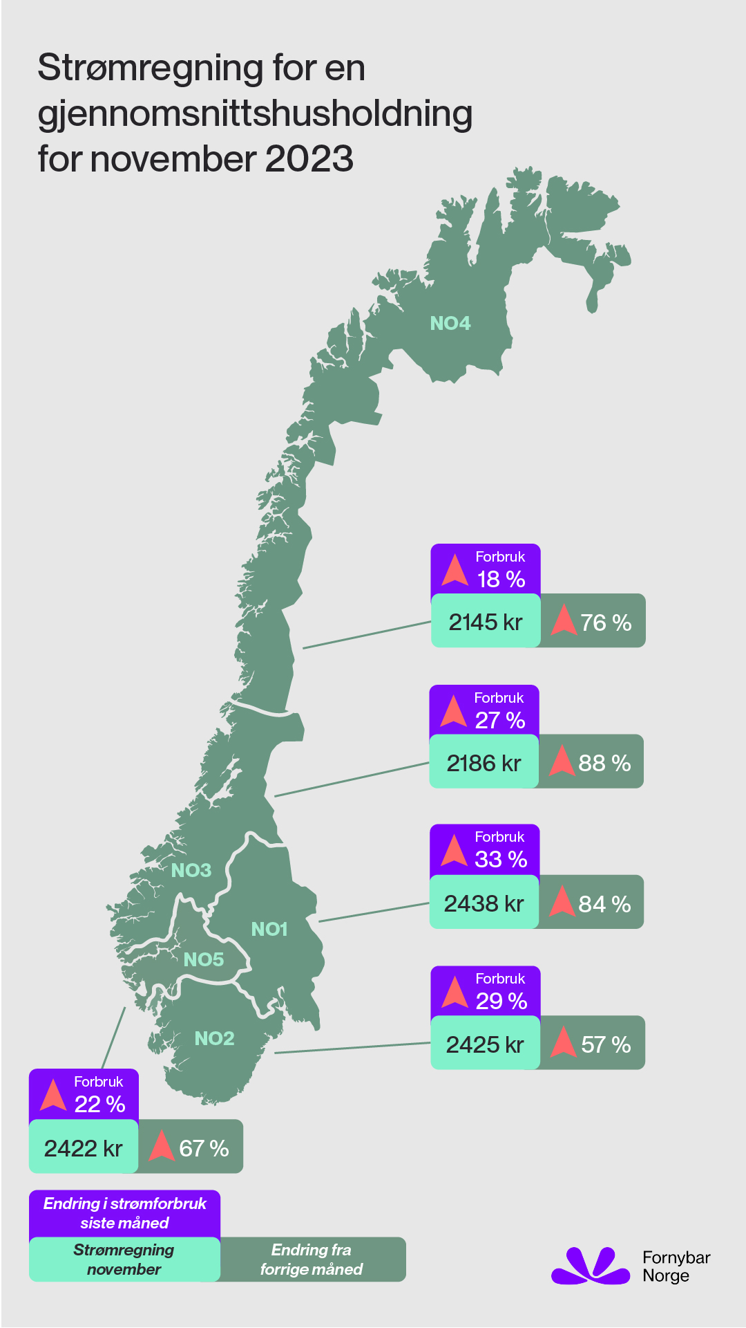
Strømprisindeksen november 2023
Strømregningen ble betydelig høyere i november. Det var svært kaldt da, og det førte til at både strømforbruket og strømprisene steg.
I alle de fem norske prisområdene for strøm, vil gjennomsnittshusholdningen måtte betale mer enn 2000 kr for strømmen de brukte i november.
Strømforbruket var i november betydelig høyere i november enn i samme måned i fjor. I prisområdene NO1, NO2, NO3 og NO5 var forbruket rundt 30 prosent høyere, mens i NO4 var det 15 prosent høyere.
Gjennomsnittlig spotpris i Sør-Norge i november var lavere enn i Tyskland, Nederland og England, men høyere enn i Sverige, Danmark og Finland.

Slide 2
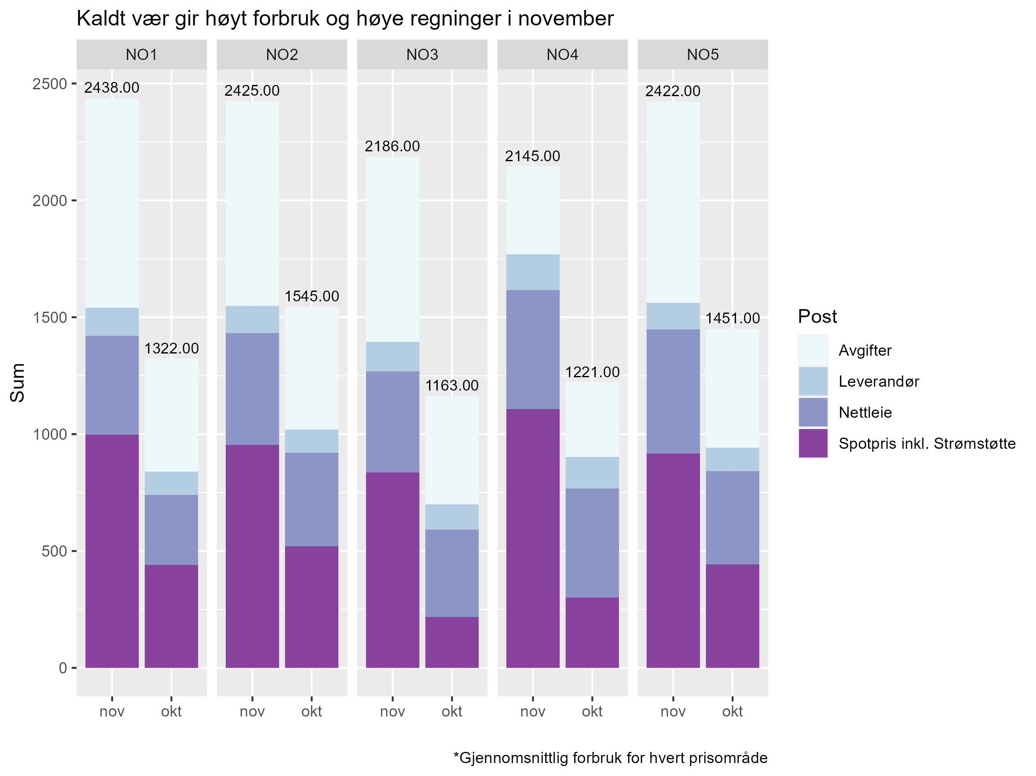
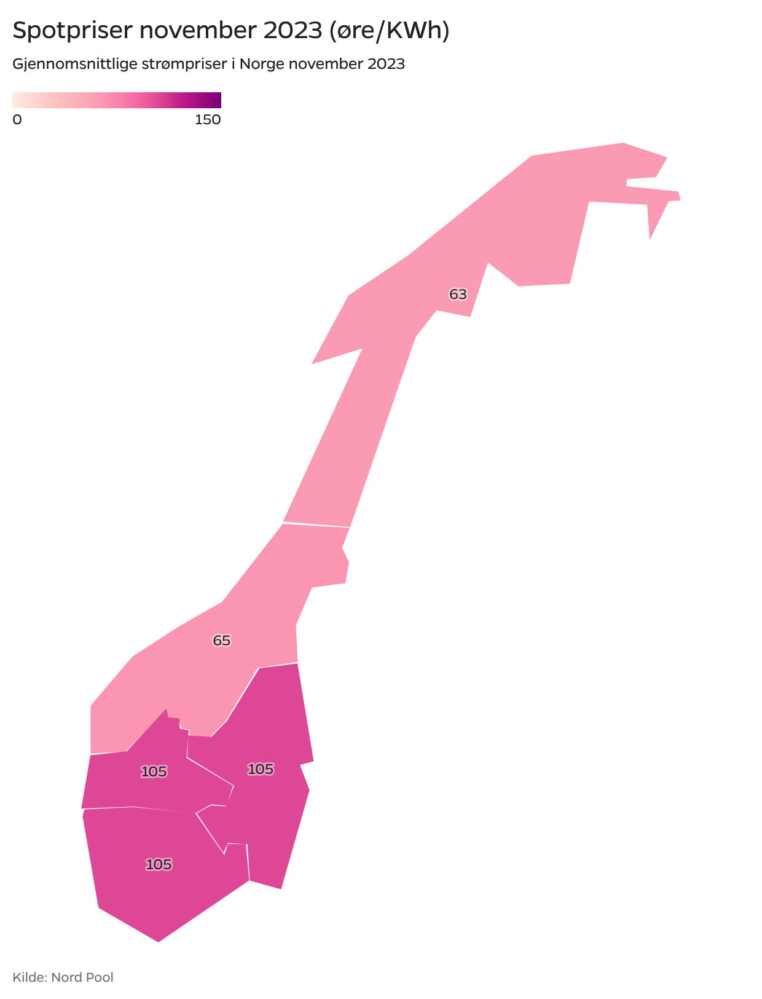
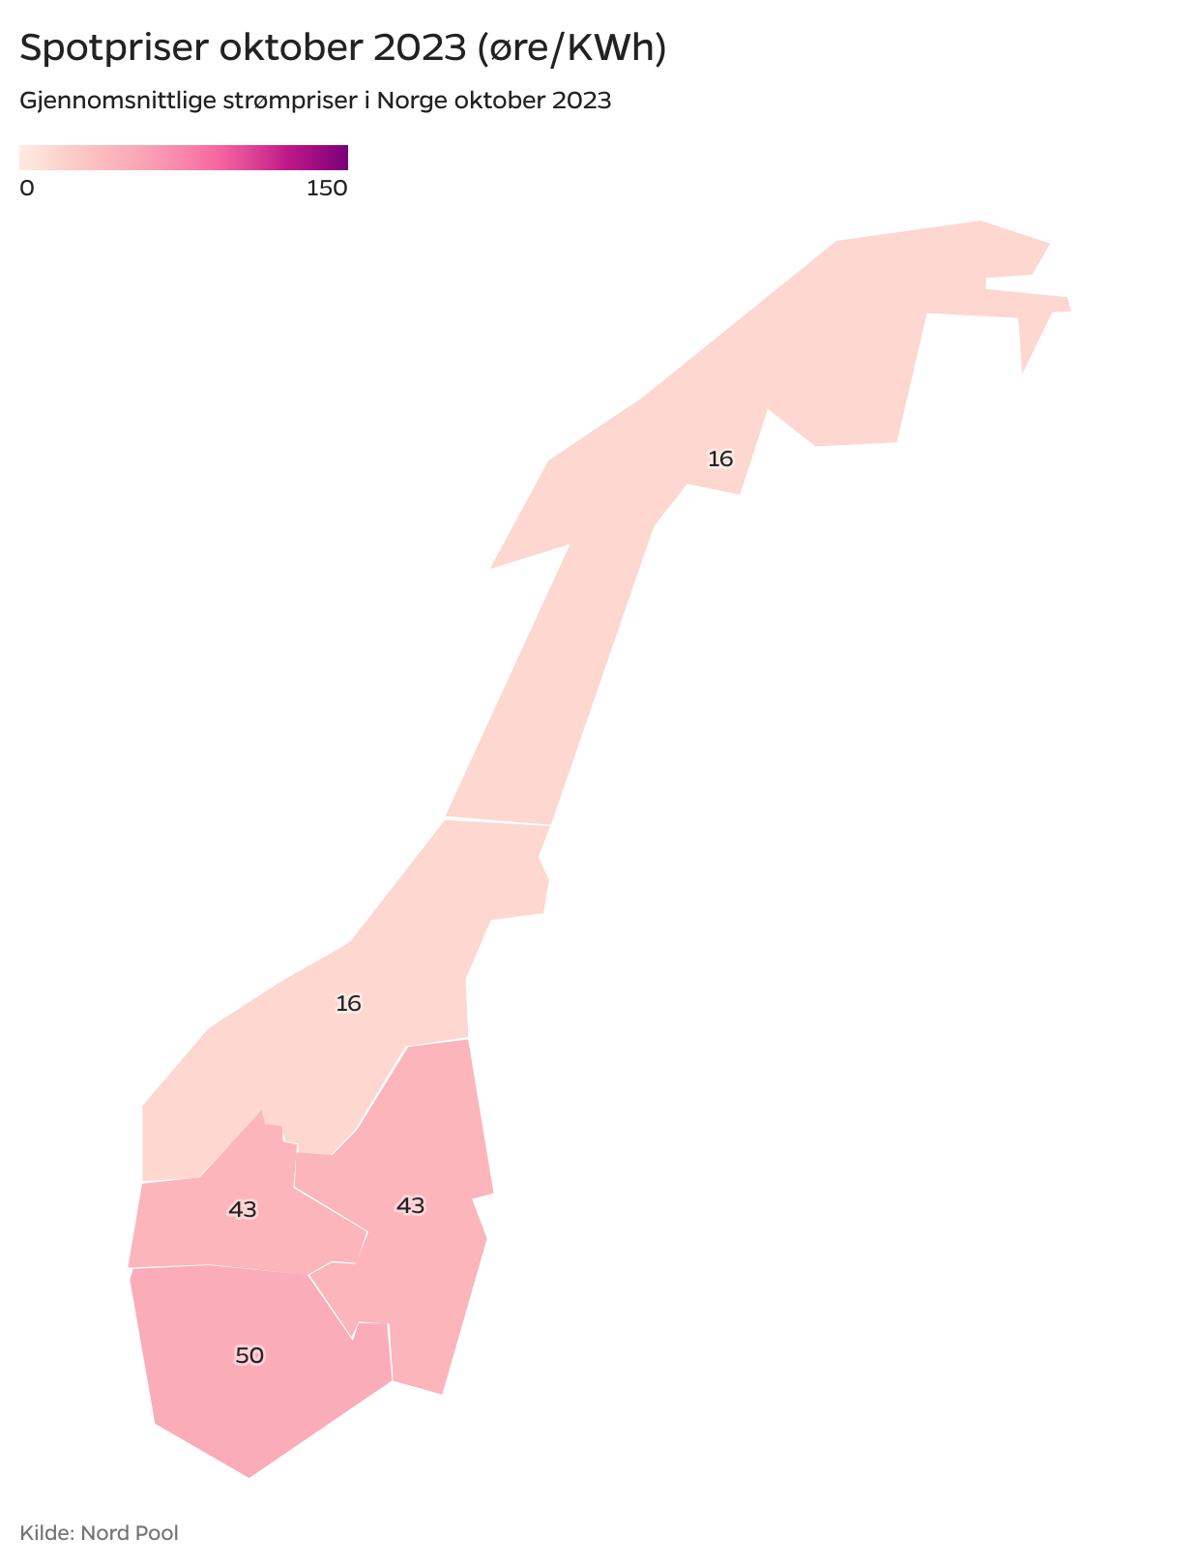
Sammenlikning november-oktober
Både strømpriser og strømforbruk steg kraftig fra oktober til november i alle de fem norske prisområdene for strøm. Dermed steg også strømregningene.
Tall er norske kroner der ikke annet er oppgitt

Slide 3
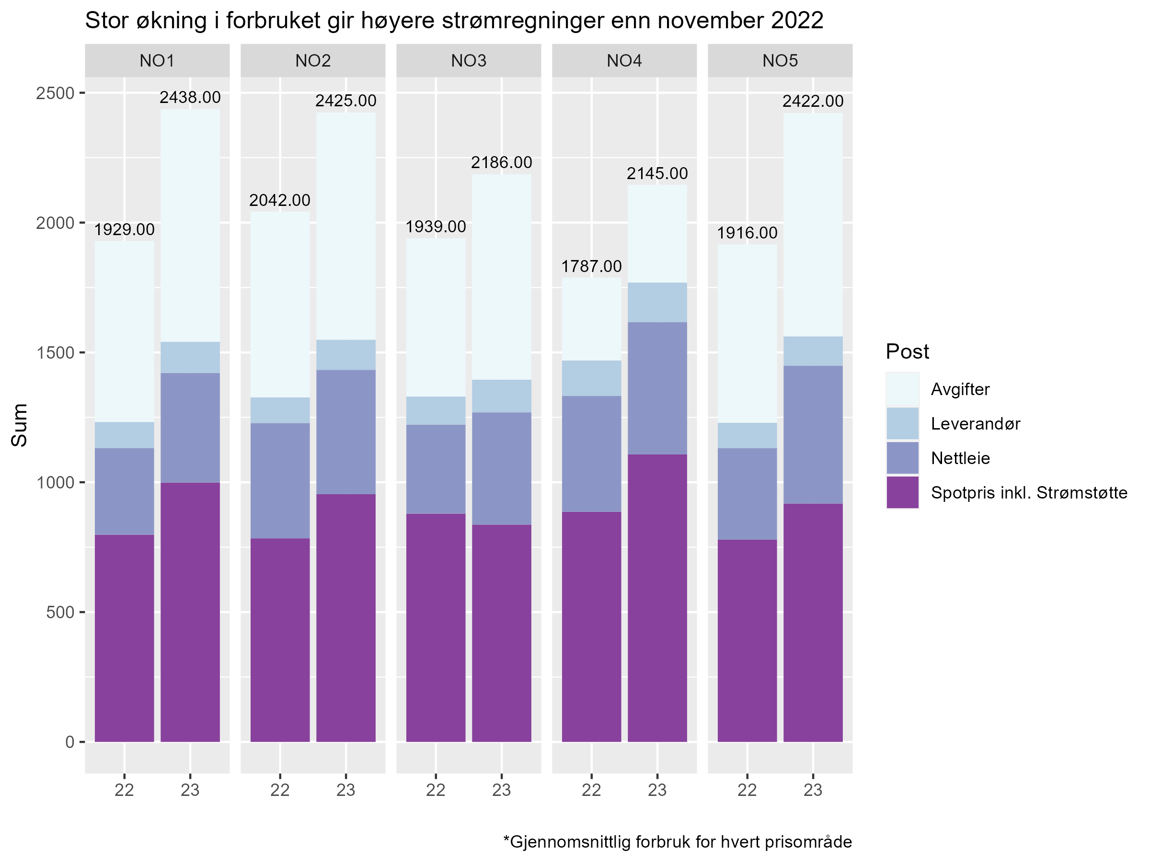
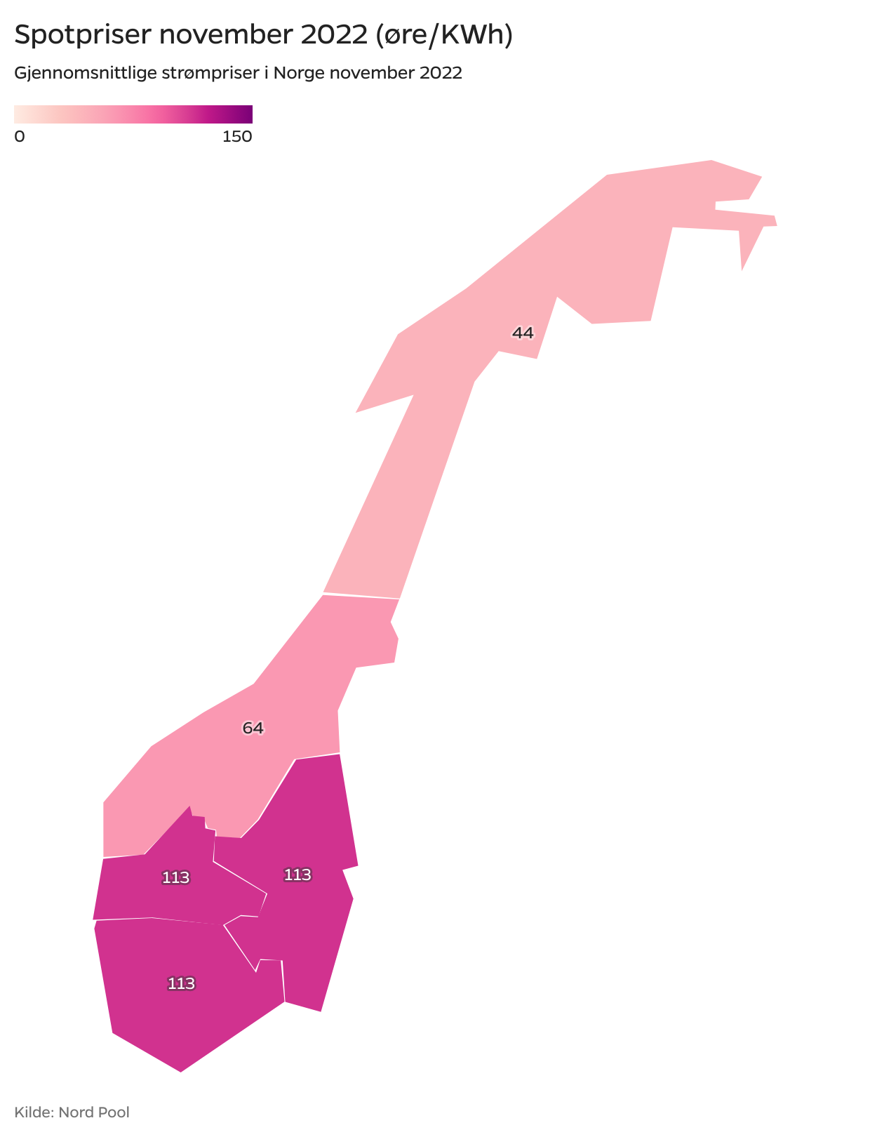
Sammenligning november 2022-2023
I Midt- og Nord-Norge var både strømprisen og -forbruket i november høyere enn i samme måned i fjor. Økningen i strømregningen ble imidlertid begrenset av den endrede innretningen på strømstøtteordningen.
I de sørlige prisområdene har strømregningen økt til tross for noe lavere strømpriser enn i fjor. Dette skyldes svært lave temperaturer og derfor høyt strømforbruk.
Tall er norske kroner der ikke annet er oppgitt

Slide 4
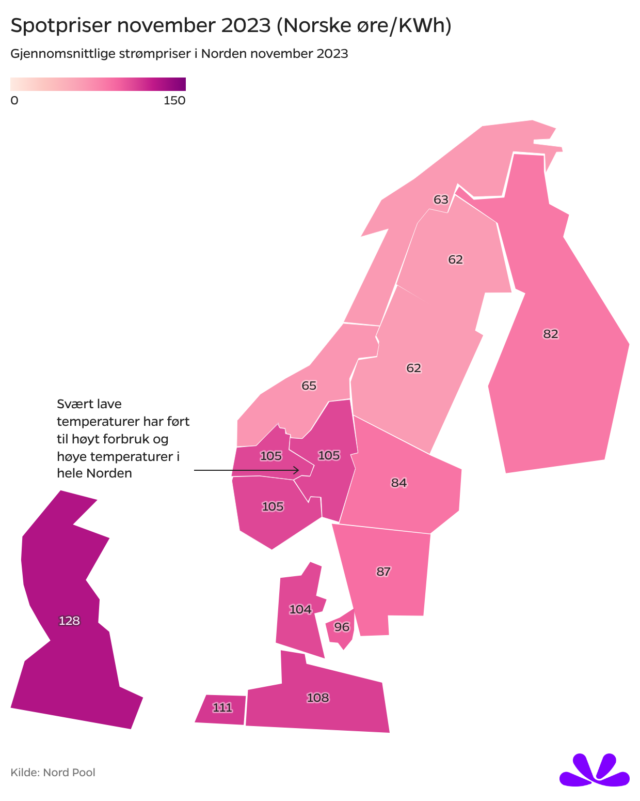
Hva forklarer strømprisene i november?
Strømprisene i november nådde nesten fjorårets nivå.
Den viktigste årsaken til de høye strømprisene vi hadde i fjor var ekstremt høye gasspriser som en følge av Russlands invasjon av Ukraina.
I år er gassprisene betraktelig lavere, men likevel høyere enn det som har vært normalt historisk sett.
Strømforbruket steg kraftig i november fordi det var svært kaldt. I november i fjor var forbruket betydelig lavere fordi været da var ganske mildt.
Fyllingsnivået i norske magasiner er litt lavere enn mediannivå. Det var mye nedbør tidligere i høst, men mye av dette kom i deler av landet med lite magasinkapasitet.
Den viktigste grunnen til de høye strømregningene er høyt strømforbruk.
Mesteparten av strømmen i husholdninger går til oppvarming. Det kalde været gjør at vi bruker langt mer strøm på oppvarming.
Årets november var den kaldeste siden 2010. Det var over 3 grader kaldere enn normalt. Fjorårets november var relativt mild. Derfor var det gjennomsnittlige strømforbruket omtrent en tredjedel høyere i november enn samme måned i fjor.
Strømstøtteordningen reduserer prisen forbrukere betaler for strømmen, og fører antakelig også til et noe høyere strømforbruk.

Slide 5
Utviklingen fremover
Sammenliknet med november, har vi hatt relativt mildt vær hittil i desember. Temperaturutviklingen resten av vinteren vil være viktig for utviklingen i forbruk og dermed også strømprisen.
De nåværende prisene (per 12. desember) på strømkontrakter med levering nå i vinter på den finansielle kraftbørsen Nasdaq indikerer at det er en forventning om at strømprisene holder seg på omtrent samme nivå som i november resten av vinteren.
Høyt strømforbruk har ført til stor nedtapping av vannmagasinene. Nå er fyllingsgraden under normalnivået for årstiden, og lavere enn på samme tid i fjor.

Slide 6
Strømregningene i 2023

Slide 7
Vedlegg 1: Detaljert regning for november
Prisområde | NO1 | NO2 | NO3 | NO4 | NO5
Gjennomsnittlig forbruk (KWh) | 1596 | 1524 | 1729 | 2238 | 1466
Strømregning | 1819 | 1739 | 1277 | 1581 | 1674
Strømpris ekskl. påslag | 1699 | 1622 | 1151 | 1430 | 1561
Fastpris | 40 | 40 | 40 | 40 | 40
Påslag | 80 | 76 | 86 | 112 | 73
Nettleie | 422 | 479 | 432 | 510 | 531
Energiledd | 270 | 301 | 269 | 286 | 366
Kapasitetsledd | 152 | 179 | 163 | 224 | 165
Avgifter | 896 | 875 | 791 | 377 | 860
El-avgift | 253 | 241 | 274 | 354 | 232
ENOVA-avgift | 16 | 15 | 17 | 22 | 15
MVA | 627 | 619 | 500 | 0 | 613
Strømstøtte | -700 | -668 | -314 | -323 | -643
Totalt | 2438 | 2425 | 2186 | 2145 | 2422
Dette er hva kraftprodusentene får betalt for strømmen
Dette er strømleverandørens påslag på strømregningen
Dette går til nettselskapet for å bygge, drifte og vedlikeholde strømnettet
Finnmark og deler av Troms har fritak for el-avgift
Nord-Norge har fritak for MVA på strøm
Tall er norske kroner der ikke annet er oppgitt

Slide 8
Vedlegg 2: Detaljerte sammenligninger
November 2022 | NO1 | NO2 | NO3 | NO4 | NO5
Gjennomsnittlig forbruk (kWh) | 1197 | 1177 | 1350 | 1942 | 1168
Strømregning | 1471 | 1449 | 987 | 1023 | 1436
Strømpris ekskl. påslag | 1371 | 1351 | 879 | 886 | 1338
Nettleie | 334 | 444 | 343 | 446 | 352
Kapasitetsledd | 160 | 206 | 174 | 214 | 100
Avgifter | 697 | 715 | 609 | 319 | 687
Strømstøtte | -573 | -567 | 0 | 0 | -559
Totalt | 1929 | 2042 | 1939 | 1787 | 1916
Oktober 2023 | NO1 | NO2 | NO3 | NO4 | NO5
Gjennomsnittlig forbruk (kWh) | 1196 | 1180 | 1360 | 1894 | 1200
Strømregning | 625 | 704 | 334 | 446 | 621
Strømpris ekskl. påslag | 525 | 605 | 226 | 311 | 521
Nettleie | 299 | 400 | 374 | 466 | 399
Kapasitetsledd | 96 | 167 | 163 | 224 | 100
Avgifter | 483 | 524 | 463 | 319 | 508
Strømstøtte | -84 | -84 | -8 | -9 | -78
Totalt | 1322 | 1545 | 1163 | 1221 | 1451
November 2023 | NO1 | NO2 | NO3 | NO4 | NO5
Gjennomsnittlig forbruk (kWh) | 1596 | 1524 | 1729 | 2238 | 1466
Strømregning | 1819 | 1739 | 1277 | 1581 | 1674
Strømpris ekskl. påslag | 1699 | 1622 | 1151 | 1430 | 1561
Nettleie | 422 | 479 | 432 | 510 | 531
Kapasitetsledd | 152 | 179 | 163 | 224 | 165
Avgifter | 896 | 875 | 791 | 377 | 860
Strømstøtte | -700 | -668 | -314 | -323 | -643
Totalt | 2438 | 2425 | 2186 | 2145 | 2422
Kun regningsposter som varierer fra måned til måned, tall er norske kroner der ikke annet er oppgitt

Slide 9
Hva er strømprisindeksen?
Fornybar Norges strømprisindeks viser hva en gjennomsnittlig husholdning i hvert av de fem norske prisområdene for strøm kan regne med å betale i strømregning, sammenliknet med forrige måned og samme måned forrige år.
Regnestykket er basert på faktiske priser og gjennomsnittlig forbruk i de fem prisområdene, samt nettleie og avgifter. For strømpris er det tatt utgangspunkt i en vanlig spotprisavtale med et påslag på 5 øre/kWh og 40 kroner i fast månedsbeløp. Nettleie er basert på et vektet gjennomsnitt av prisene til de største nettselskapene i hvert prisområde. Tallene er innhentet fra Nord Pool, Elhub og nettselskapene.
Hensikten med den nye strømprisindeksen er å gi norske strømkunder bedre innblikk i hvordan prisene utvikler seg over tid, hva som påvirker prisene og hvordan strømregningen er sammensatt.

